Slide 1


Απολογισμός Έτους
2017

Slide 2

Το Ηράκλειο αλλάζει
ΜΕ ΠΡΑΞΕΙΣ ΚΑΙ ΟΛΟΚΛΗΡΩΜΕΝΟ ΣΧΕΔΙΑΣΜΟ, ΟΧΙ ΜΕ ΛΟΓΙΑ
Οραματιστήκαμε:
Μια πόλη ανθεκτική, με σύγχρονες υποδομές, με κοινωνική πολιτική που προστατεύει τις ευπαθείς ομάδες, με δίκτυα αλληλεγγύης.
Μια πόλη που αναπτύσσεται διαρκώς με μεγάλα έργα, ενταγμένα σε έναν ολοκληρωμένο σχεδιασμό.
Μια πόλη με ισχυρή πολιτιστική και τουριστική ταυτότητα.
Μία πόλη «έξυπνη» με υψηλή ποιότητα ζωής, ουσιαστική ηλεκτρονική και συμμετοχική διακυβέρνησης, ισχυρό εθελοντικό κίνημα και ενεργούς δημότες.

Slide 3
Αυτή η πόλη είναι το Ηράκλειο που όλοι μαζί δημιουργούμε!

Slide 4
Με μεγάλα έργα και αναπλάσεις
Η Ανάπλαση του Ιστορικού Κέντρου έχει ήδη ξεκινήσει και εκτός απροόπτου, μέχρι το τέλος του 2018 το μεγαλύτερο κομμάτι της θα έχει παραδοθεί στο κοινό.
Η έναρξη των εργασιών συνδυάστηκε με μια σειρά από κυκλοφοριακές ρυθμίσεις, καθώς και με την λειτουργία των City Bus, σε συνεργασία με το ΚΤΕΛ, οι οποίες μέχρι στιγμής κρίνονται απολύτως επιτυχείς.

Slide 5
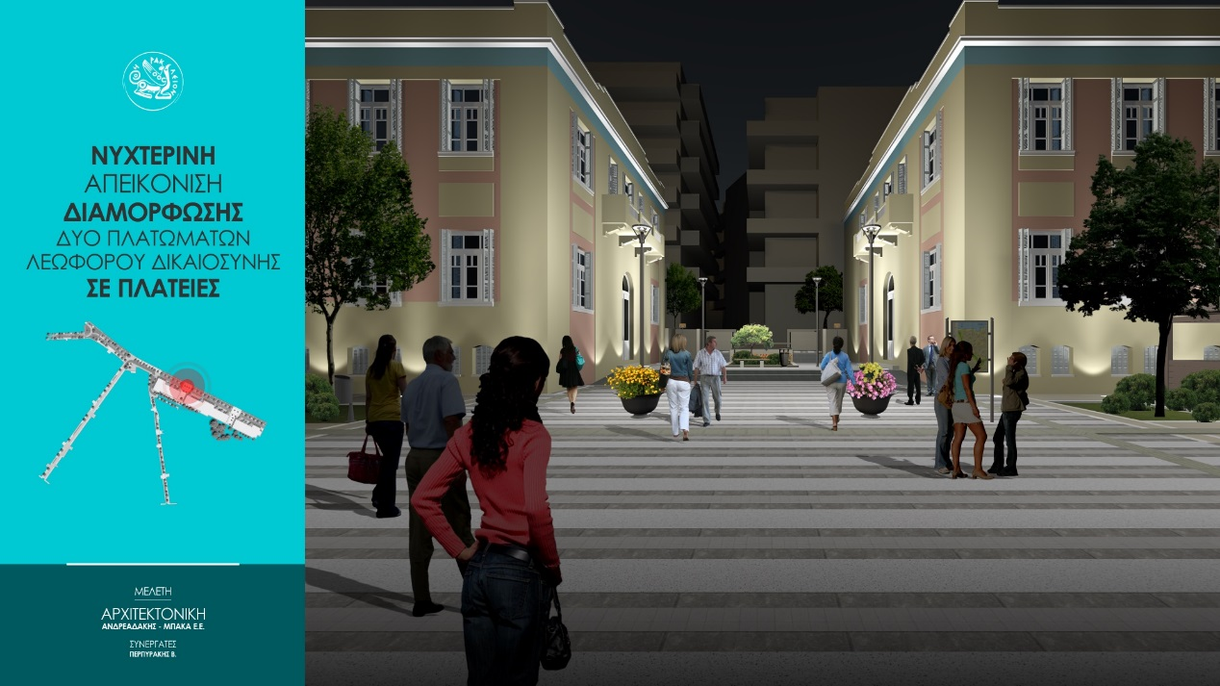
Ανάπλαση
Καλοκαιρινού – Ίδης – Δικαιοσύνης

Slide 6
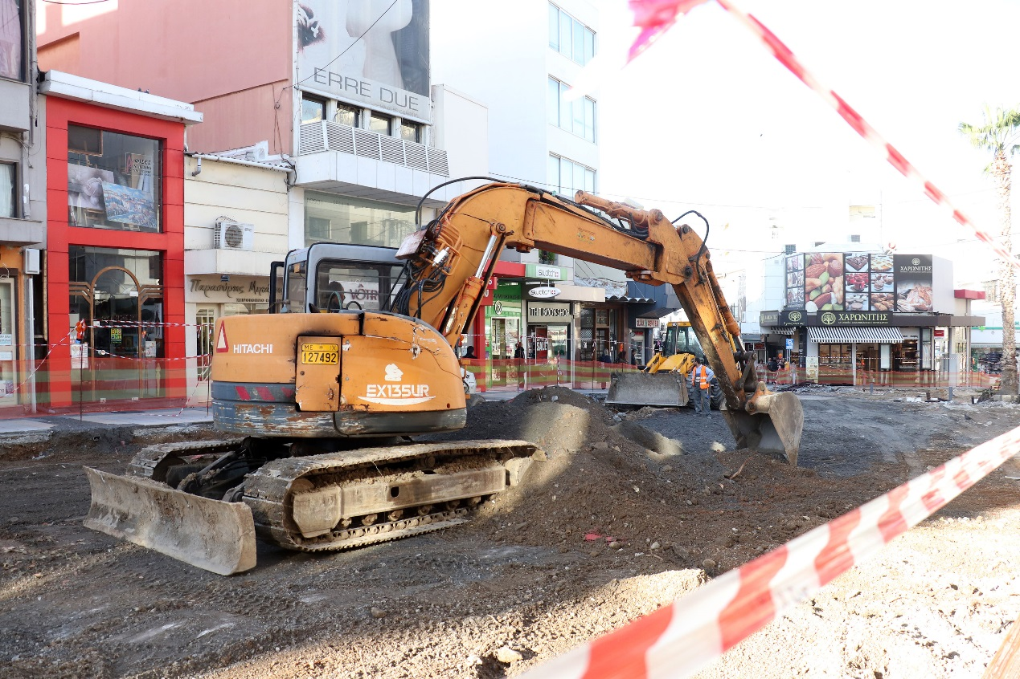
Έναρξη Εργασιών Κυρίως Φάσης
8 Ιανουαρίου 2018

Slide 7
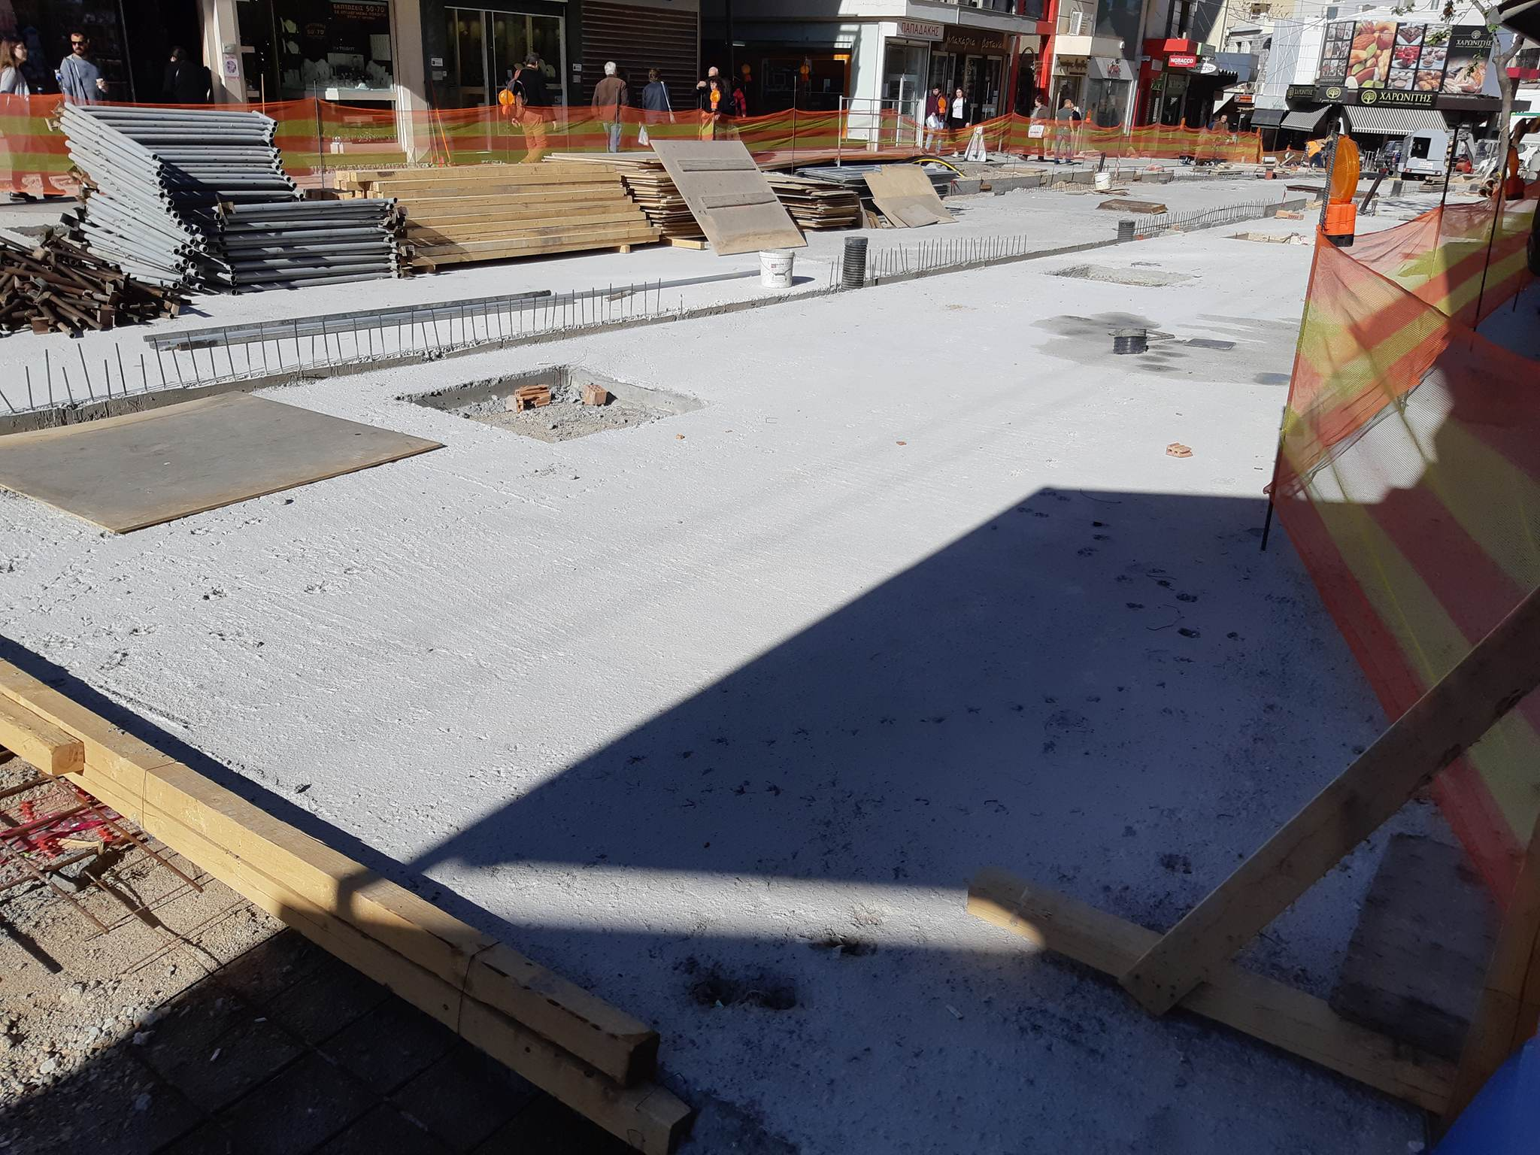
Σκυροδέτηση Οδού Ίδης

Slide 8
Κυκλοφοριακές ρυθμίσεις και city bus
Προσφέρουμε στους δημότες δωρεάν στάθμευση σε Παγκρήτιο και Λιμάνι καθώς και σε συνεργασία με το Αστικό ΚΤΕΛ δωρεάν μετακίνηση με δυο γραμμές city bus.

Slide 9
Περιβαλλοντική Αναβάθμιση Πάρκου Γεωργιάδη
Η Περιβαλλοντική Αναβάθμιση του Πάρκου Γεωργιάδη, μετά από ένα δημιουργικό και εποικοδομητικό διάστημα δημόσιας διαβούλευσης για τις χρήσεις του Πάρκου, θα συμβασιοποιηθεί και θα ξεκινήσει τους επόμενους μήνες λαμβάνοντας υπόψη και τις επισημάνσεις της Επιστημονικής Επιτροπής.

Slide 10
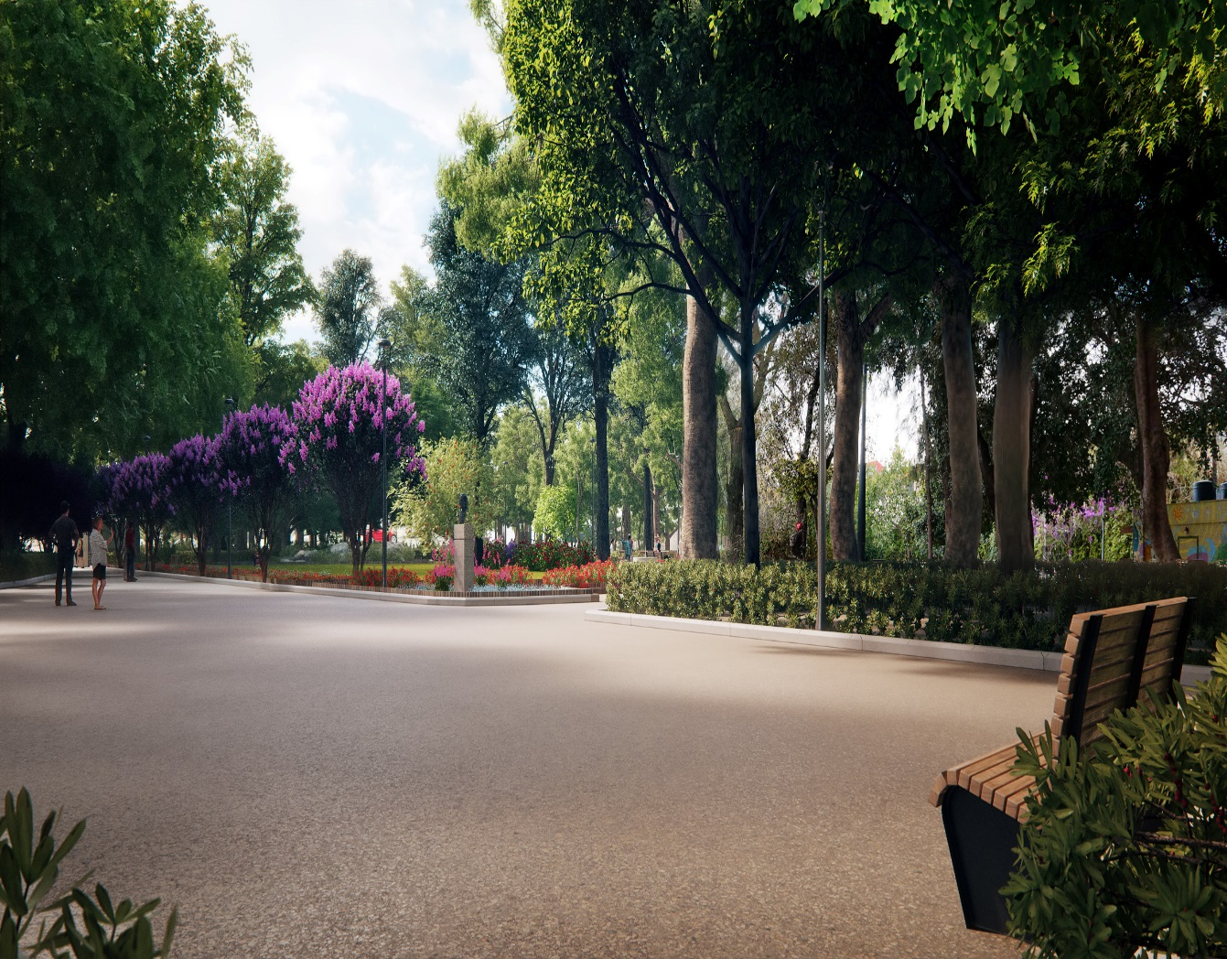
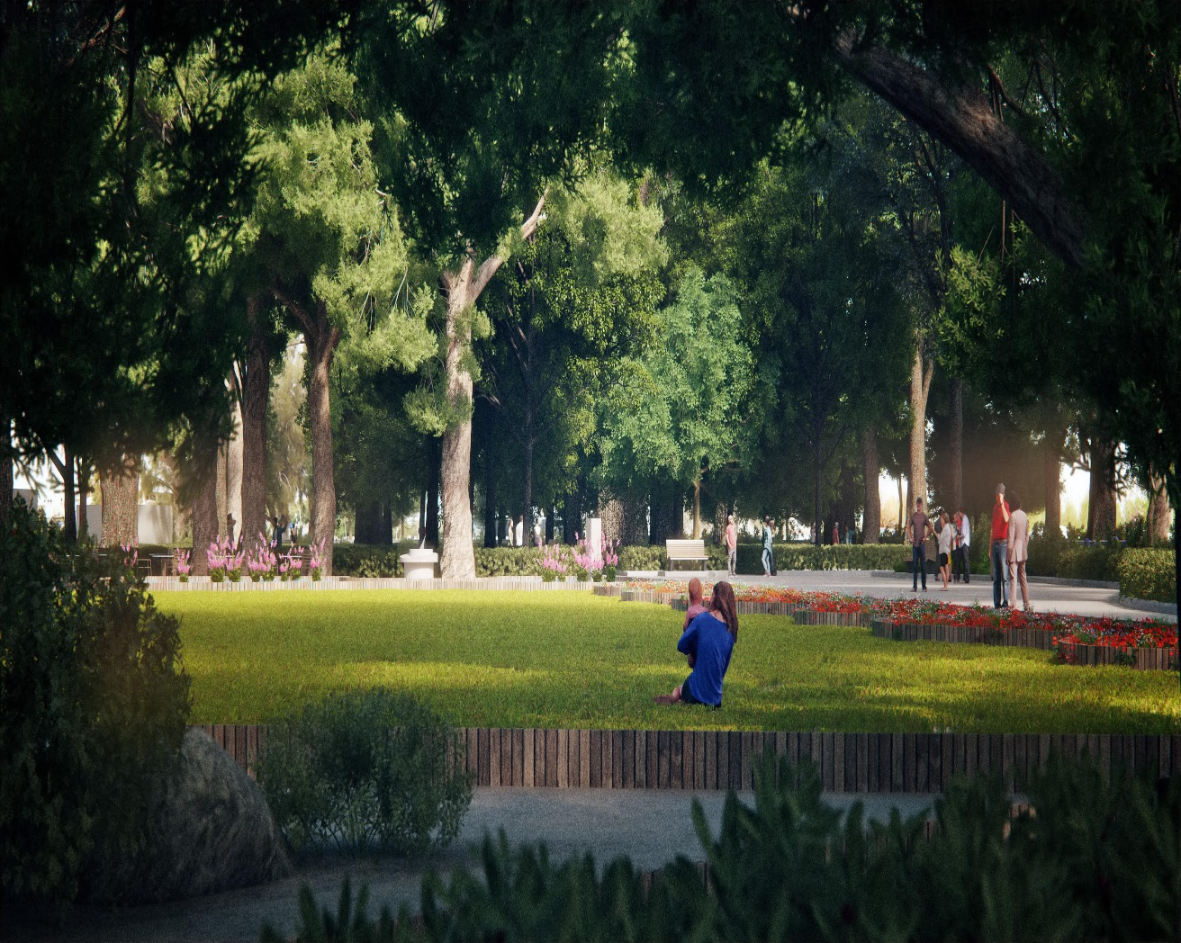
Φωτορεαλιστική Απεικόνιση του Πάρκου Γεωργιάδη

Slide 11
Κόλπος του Δερματά
Η πρώτη φάση της αποκατάστασης του Κόλπου του Δερματά έχει ολοκληρωθεί και η δεύτερη, που περιλαμβάνει και την δημιουργία παραλίας μέσω της διαδικασίας της προσάμμωσης, έχει δημοπρατηθεί.

Slide 12
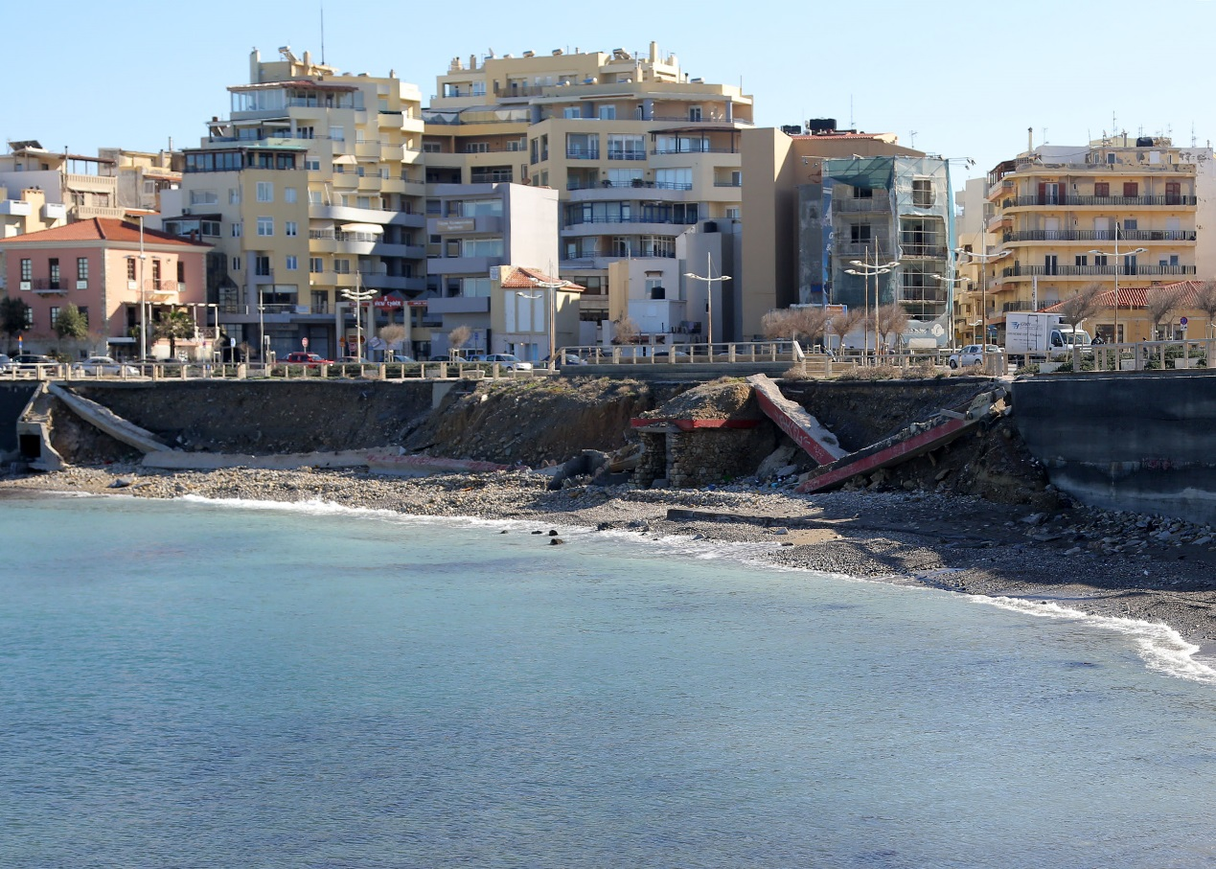
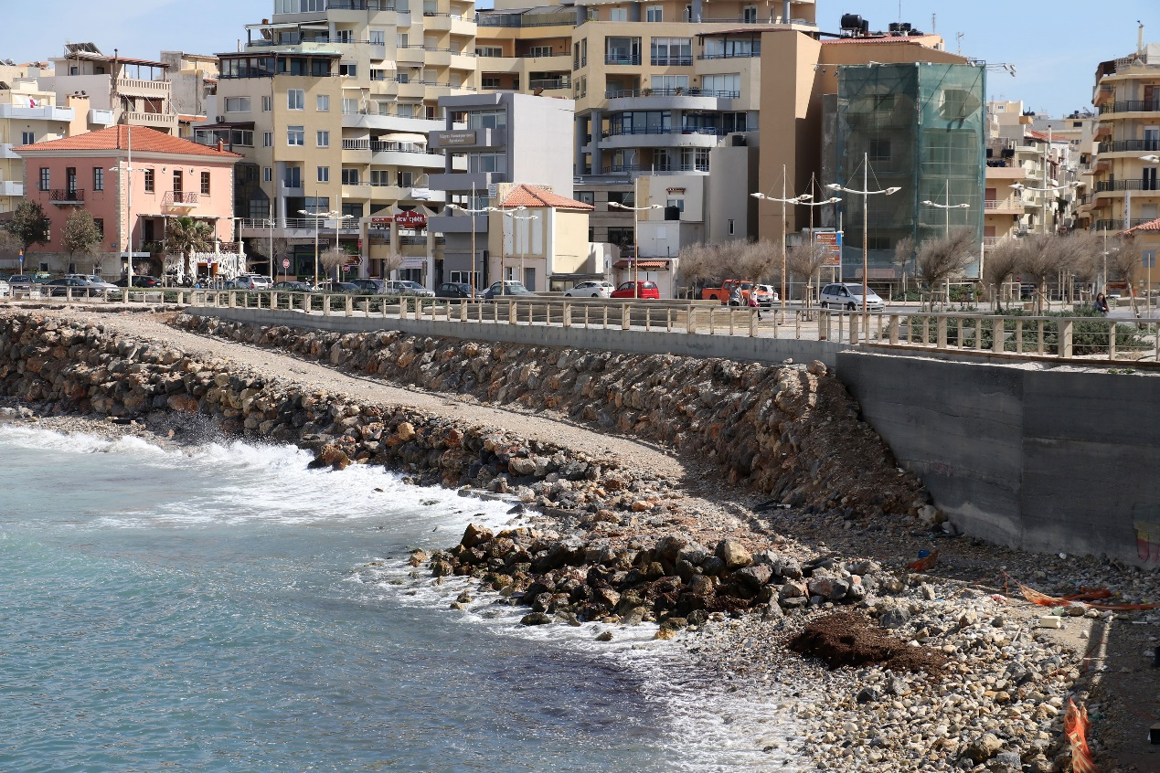
Μετά
Πριν

Slide 13
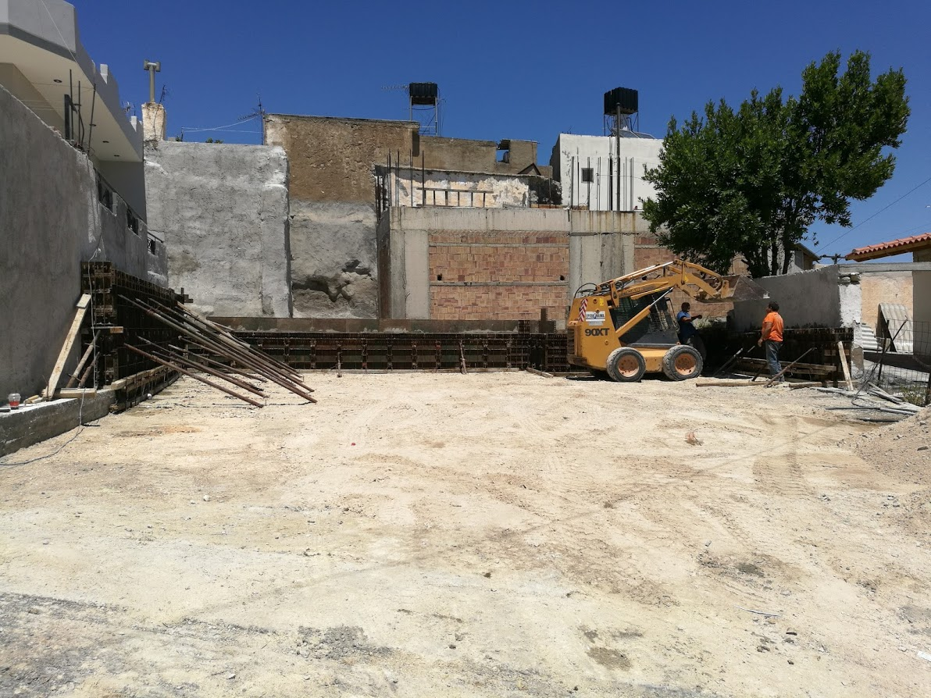
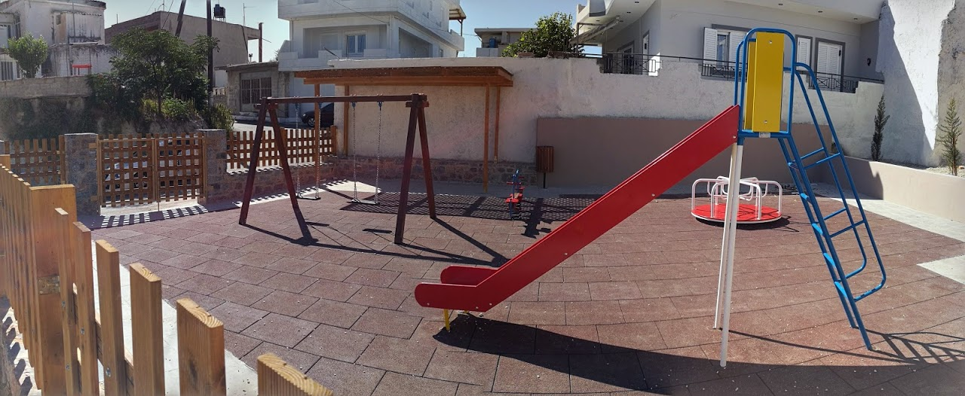
Η ανακατασκευή – πιστοποίηση 20 παιδικών χαρών έχει συμβασιοποιηθεί και το προσεχές διάστημα θα ξεκινήσει η υλοποίησή της.
Σταυράκια - Πριν
Σταυράκια - Μετά

Slide 14
Δημόσια Κτίρια - Μνημεία
Επαναλειτουργία του Κουμπέ ως παραδοσιακό καφενείο: Δώσαμε μάχη και την κερδίσαμε στο Κεντρικό Αρχαιολογικό Συμβούλιο.
Το Υπουργείο Πολιτισμού μας παραχώρησε το Μέγαρο Κοθρή για 30 χρόνια και διεκδικούμε χρηματοδότηση για την εκπόνηση μελέτης και την μετατροπή αυτού του εμβληματικού κτιρίου σε πολυχώρο πολιτισμού και Δημοτική Πινακοθήκη.
Διεκδικούμε τα εγκαταλελειμμένα δημόσια κτίρια στο κέντρο της πόλης.

Slide 15
Αποκατάσταση Καπετανάκειου
Η αποκατάσταση του Καπετανάκειου προχωρά και ευελπιστούμε ότι μέχρι το τέλος του 2018 οι μαθητές αυτού του ιστορικού σχολείου θα μπουν στο καινούργιο τους κτίριο.

Slide 16
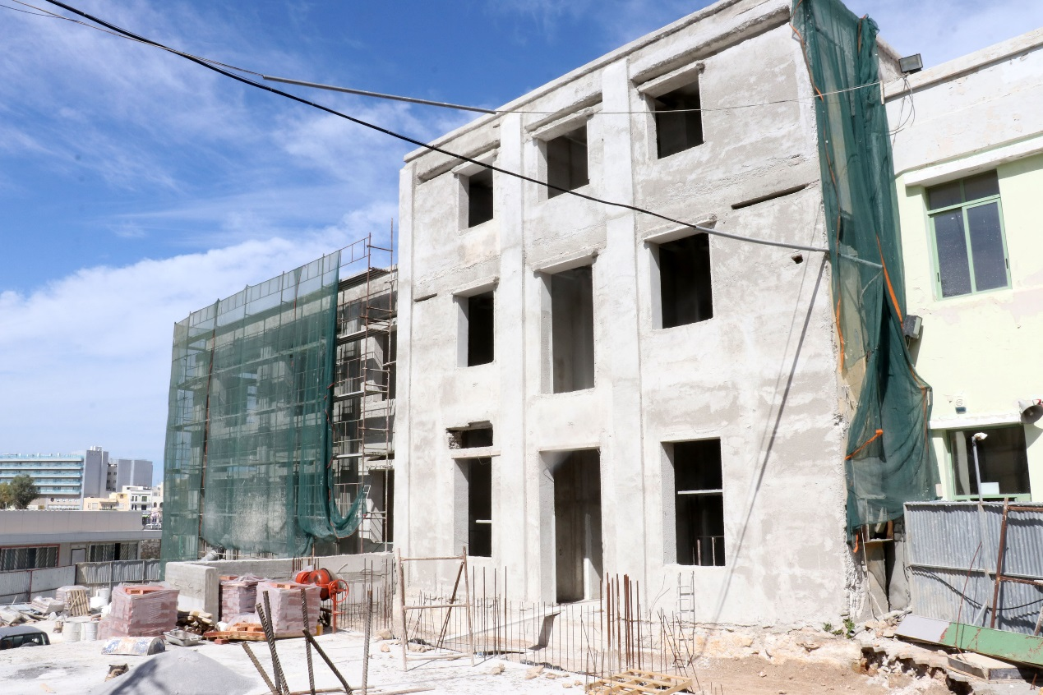
Ένα έργο που καθυστέρησε πολλά χρόνια, εντάχθηκε στο ΕΣΠΑ, συμβασιοποιήθηκε και ξεκίνησε η υλοποίησή του από την παρούσα δημοτική αρχή.

Slide 17
Πολιτιστικό Κέντρο – Βικελαία Βιβλιοθήκη
Η δεύτερη φάση κατασκευής του Πολιτιστικού Κέντρου προχωρά πλέον με ταχείς ρυθμούς.
Προετοιμαζόμαστε ήδη για την επόμενη μέρα της λειτουργίας του.
Η Βικελαία Δημοτική Βιβλιοθήκη γίνεται εκ νέου ο πολιτιστικός θεματοφύλακας του Ηρακλείου.

Slide 18
Πολιτισμός
Δώσαμε ξανά στην πόλη ξεκάθαρη πολιτιστική ταυτότητα
Τα πολιτιστικά φεστιβάλ του Δήμου μεγαλώνουν και προσελκύουν ολοένα και περισσότερο κόσμο, εντός και εκτός Κρήτης
Ο πολιτισμός είναι το πλεονέκτημά μας και για τον τουρισμό

Slide 19
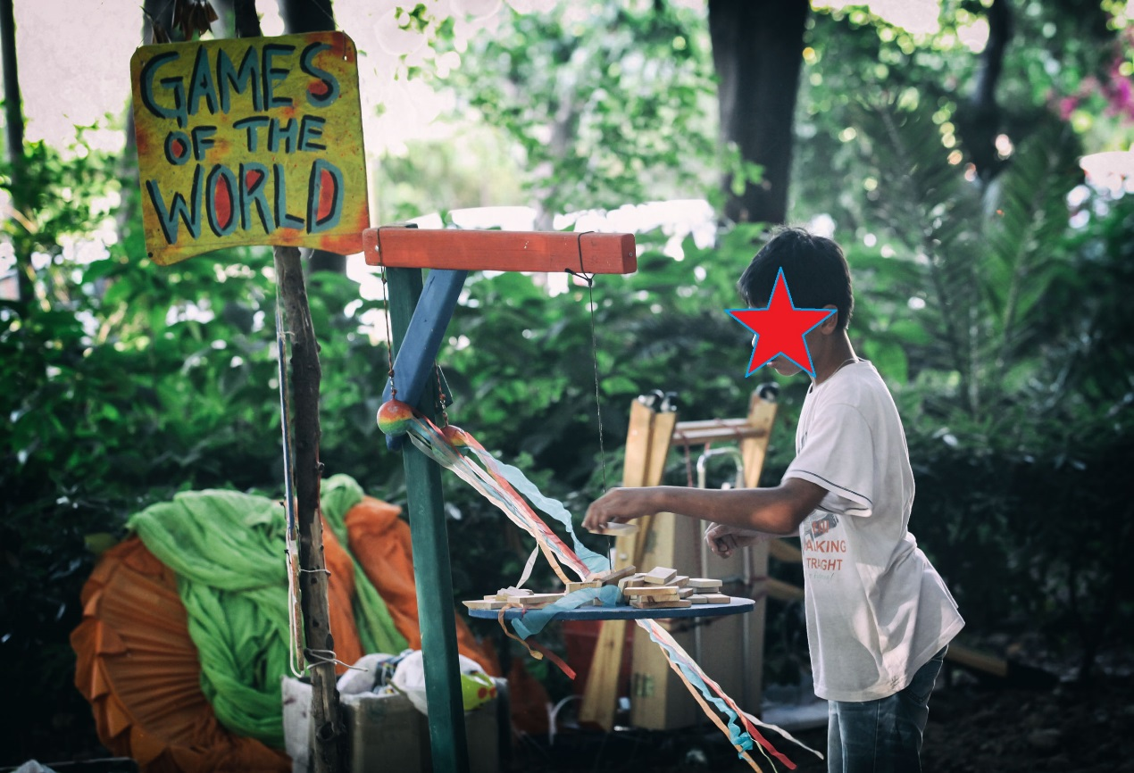
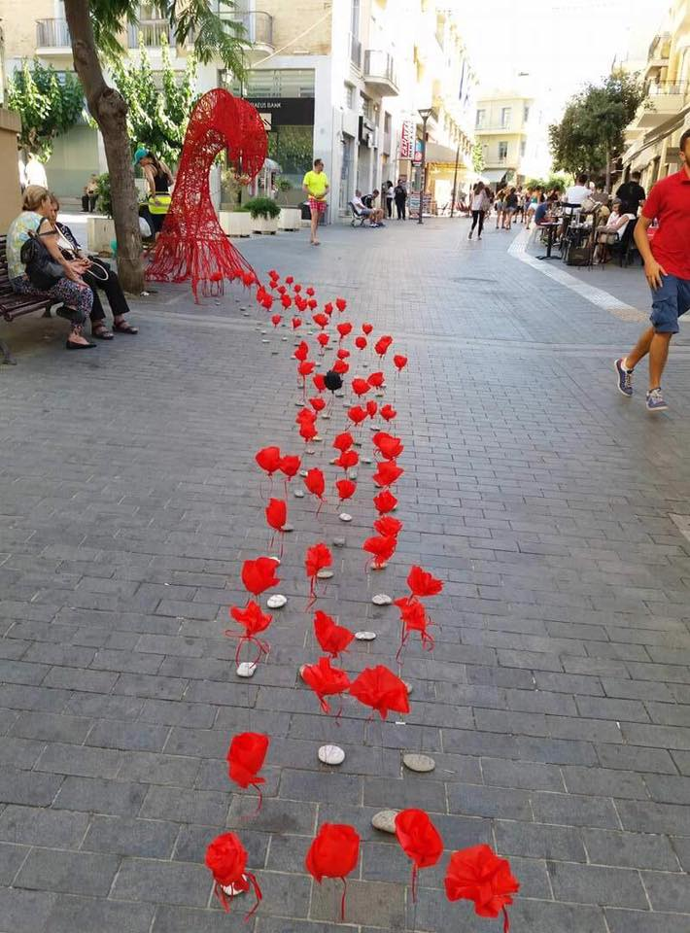
2^{ο} Φεστιβάλ «Τέχνη Καθ’ Οδόν»

Slide 20
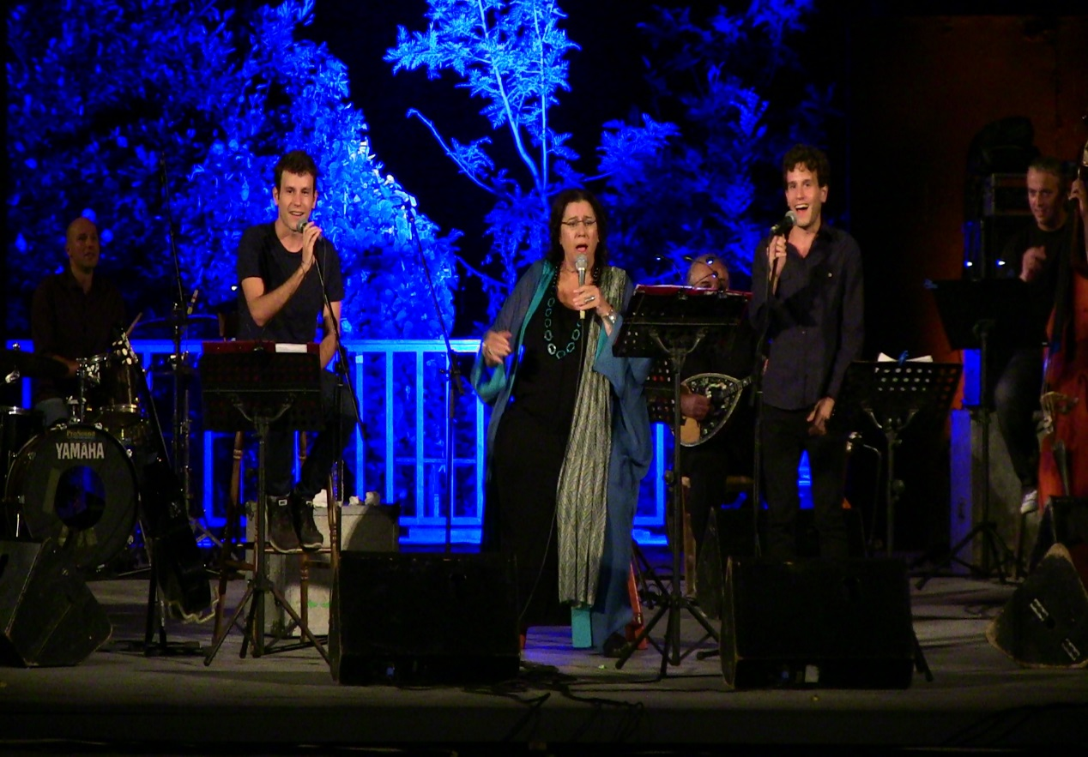
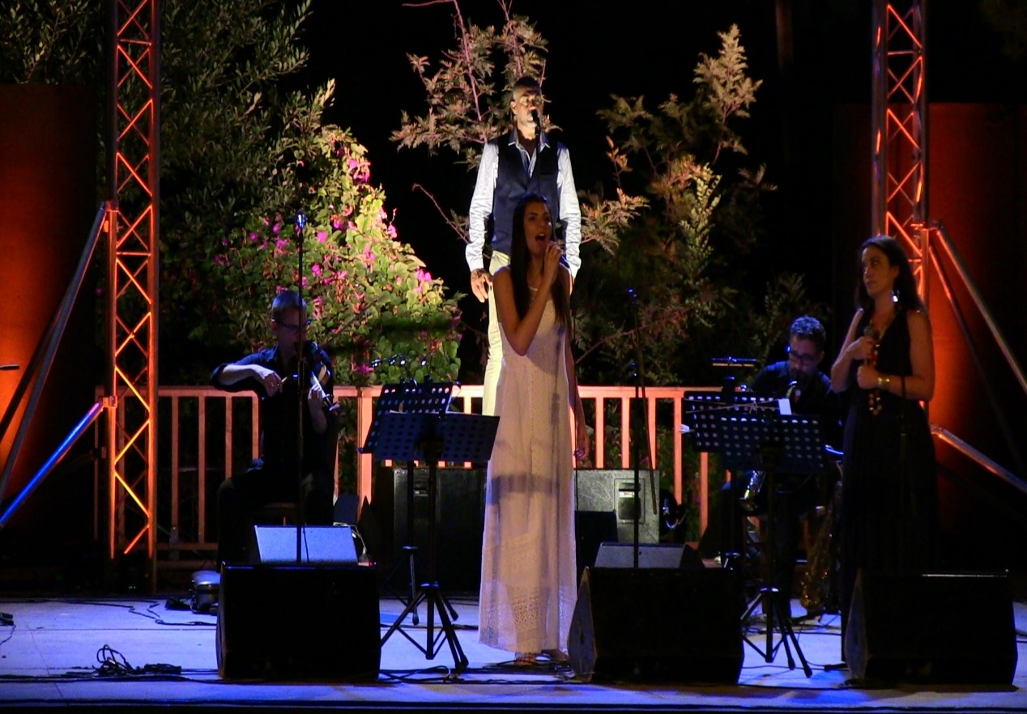
3^{ο} Φεστιβάλ «Κρήτη, Μια Ιστορία, 5+1 Πολιτισμοί»

Slide 21
Αθλητισμός
Φιλοξενούμε με επιτυχία μεγάλες αθλητικές διοργανώσεις
Αθλητές και ομάδες από ολόκληρο τον κόσμο επιλέγουν το Ηράκλειο για την προετοιμασία τους
Το Ηράκλειο γίνεται σημείο αναφοράς για τον αθλητικό και τον προπονητικό τουρισμό.

Slide 22
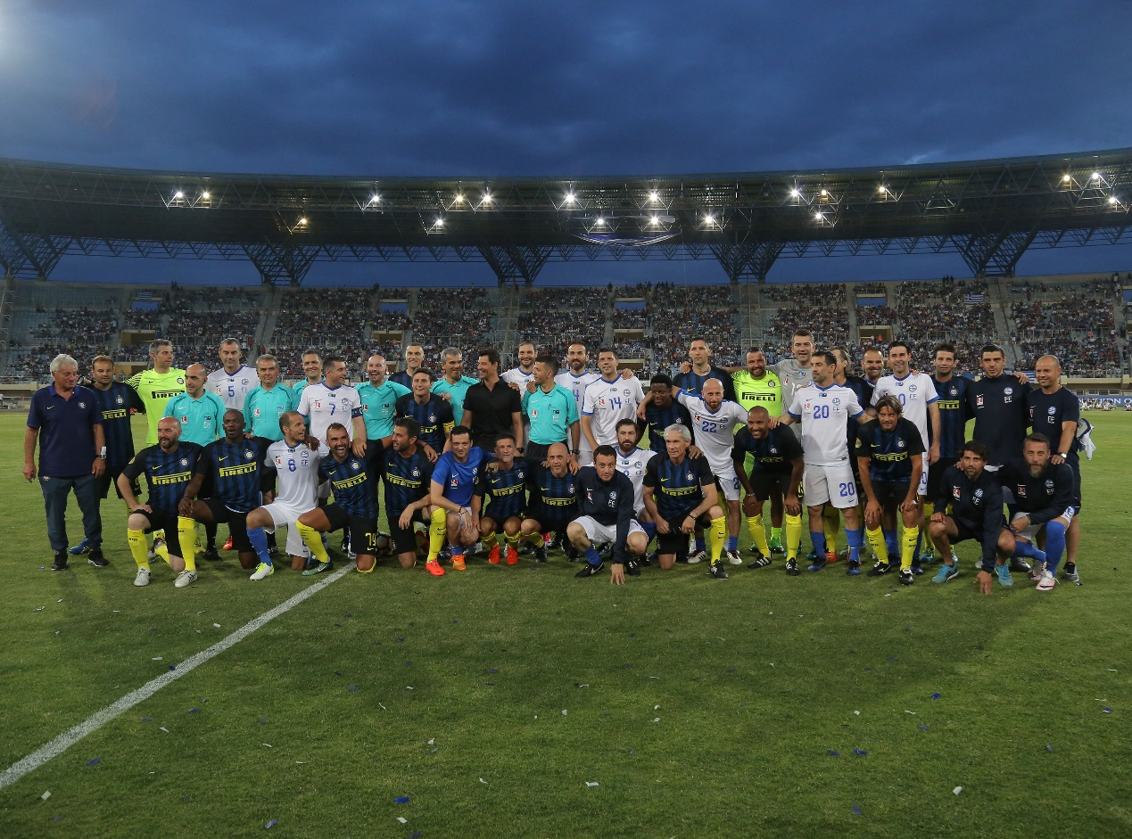
Legends 2004 – Inter Forever
Παγκρήτιο Στάδιο
7 Ιουνίου 2017

Slide 23
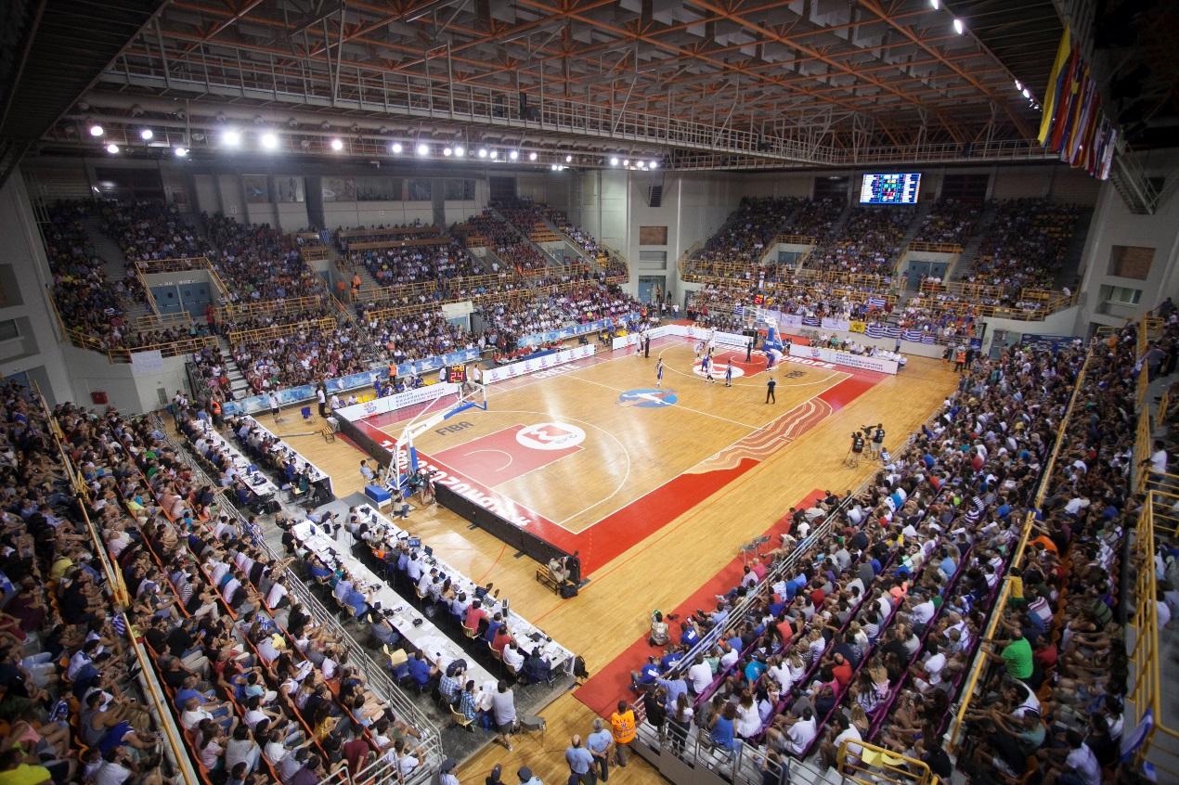
ΕΛΛΑΔΑ – ΙΣΡΑΗΛ, Τελικός Ευρωπαϊκού Πρωταθλήματος Μπάσκετ Νέων Ανδρών
Νέο Κλειστό Γυμναστήριο Ηρακλείου
23 Ιουλίου 2017

Slide 24
Τουρισμός
Ηράκλειο, ο ταχύτερα αναπτυσσόμενος τουριστικός προορισμός στην Ευρώπη για το 2017.
Τρία μετάλλια για τον Δήμο Ηρακλείου στα Greek Tourism Awards 2017.
Το Ηράκλειο αποκτά δυναμική και στον τομέα του τουρισμού

Slide 25
Μάχη της Καθημερινότητας
Δεν φοβόμαστε την ευθύνη.
Αντιμετωπίζουμε προβλήματα δεκαετιών.
Σχεδιάζουμε μακροπρόθεσμες λύσεις.

Slide 26
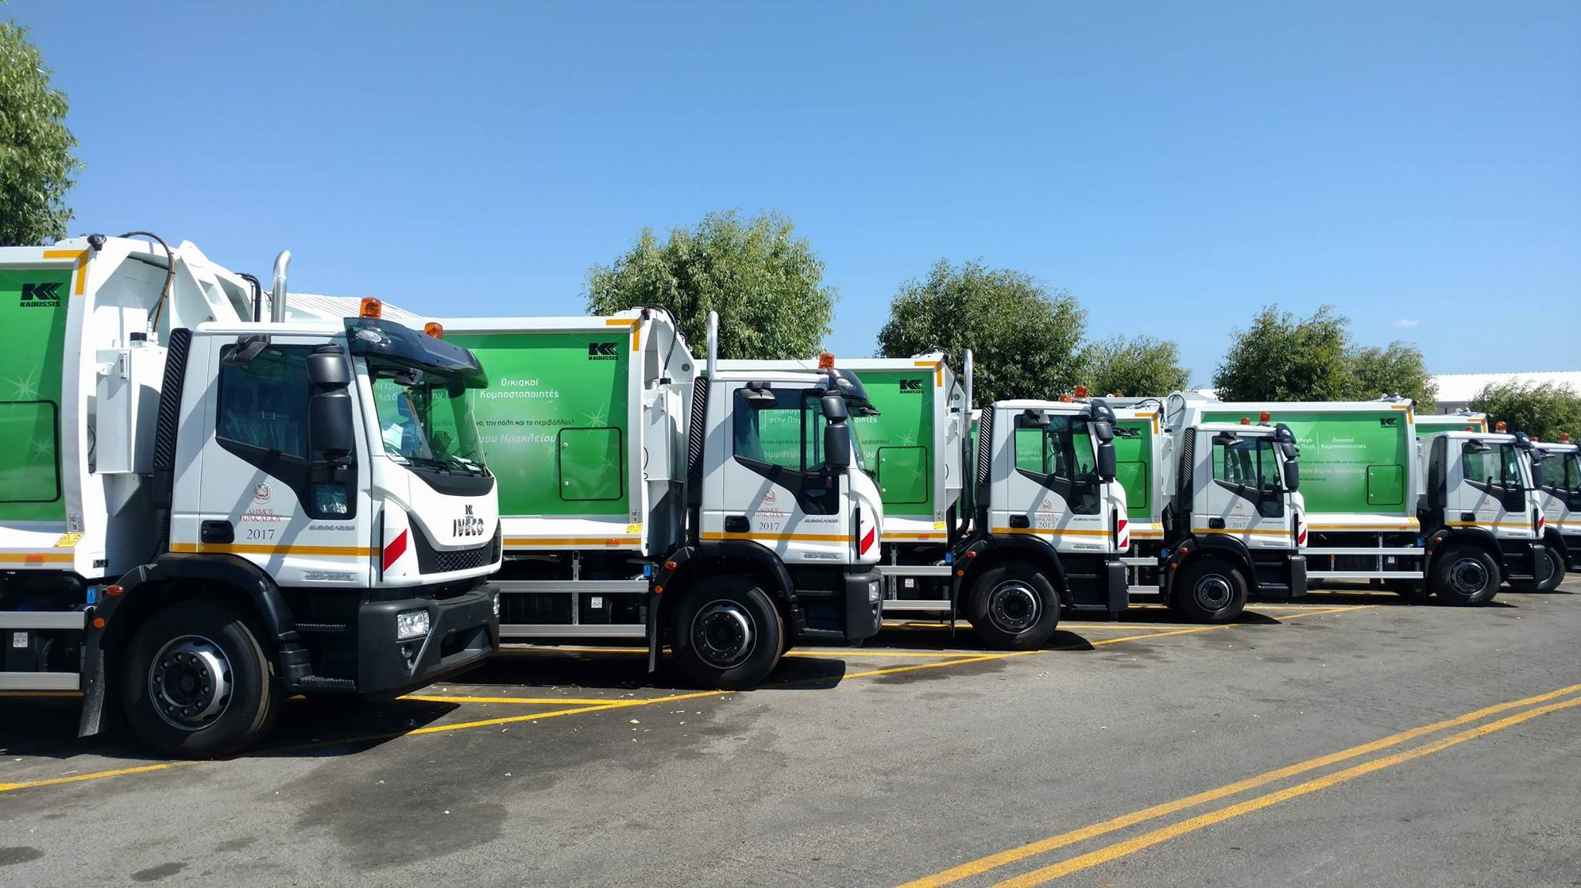
Καθαριότητα
Προχωρήσαμε στην μεγαλύτερη ανανέωση που έχει γίνει εδώ και χρόνια στον στόλο της Υπηρεσίας.
Από τον Σεπτέμβριο του 2017 επιχειρούν στην πόλη 8 καινούργια απορριμματοφόρα

Slide 27
Διαχείριση Αποβλήτων
Ο Δήμος Ηρακλείου πρωτοπορεί στην διαχείριση αποβλήτων.
Συμμετοχή σε πρωτοποριακά προγράμματα, σε συνεργασία τα εκπαιδευτικά ιδρύματα της πόλης.
Πάρκο Κυκλικής Οικονομίας: Ένα οραματικό έργο που θα αλλάξει ολόκληρη την περιοχή της Νέας Αλικαρνασσού

Slide 28
Ύδρευση
Παραλάβαμε την ΔΕΥΑΗ σε κακή οικονομική κατάσταση.
Εξυγιάναμε τα οικονομικά της Επιχείρησης.
Αδειοδοτήσαμε οκτώ νέες γεωτρήσεις.
Διεκδικήσαμε και εξασφαλίσαμε χρηματοδότηση για την αντικατάσταση του υδρευτικού δικτύου.
Οι εργασίες έχουν ξεκινήσει στο Παγκρήτιο, έπονται Χρυσοπηγή, Θέρισσος, Μασταμπάς κ.α.
Αντικαθιστούμε 7.000 χαλασμένα υδρόμετρα.
Στόχος ο περιορισμός των απωλειών του δικτύου.
Ακολουθούμε κατά γράμμα το προεκλογικό μας πρόγραμμα.

Slide 29
Κοινωνική Πολιτική
ΣΤΗΡΙΖΟΥΜΕ ΕΜΠΡΑΚΤΑ ΤΙΣ ΕΥΠΑΘΕΙΣ ΟΜΑΔΕΣ ΠΛΗΘΥΣΜΟΥ

Slide 30
Δημοτικό Κοινωνικό Ιατρείο
Μέσα στο 2017:
Ολοκληρώθηκε η μεταστέγαση του Δημοτικού Κοινωνικού Ιατρείου σε νέες εγκαταστάσεις
Δυνατότητα εξυπηρέτησης 1.000 ωφελουμένων το μήνα, αντί για 250.

Slide 31
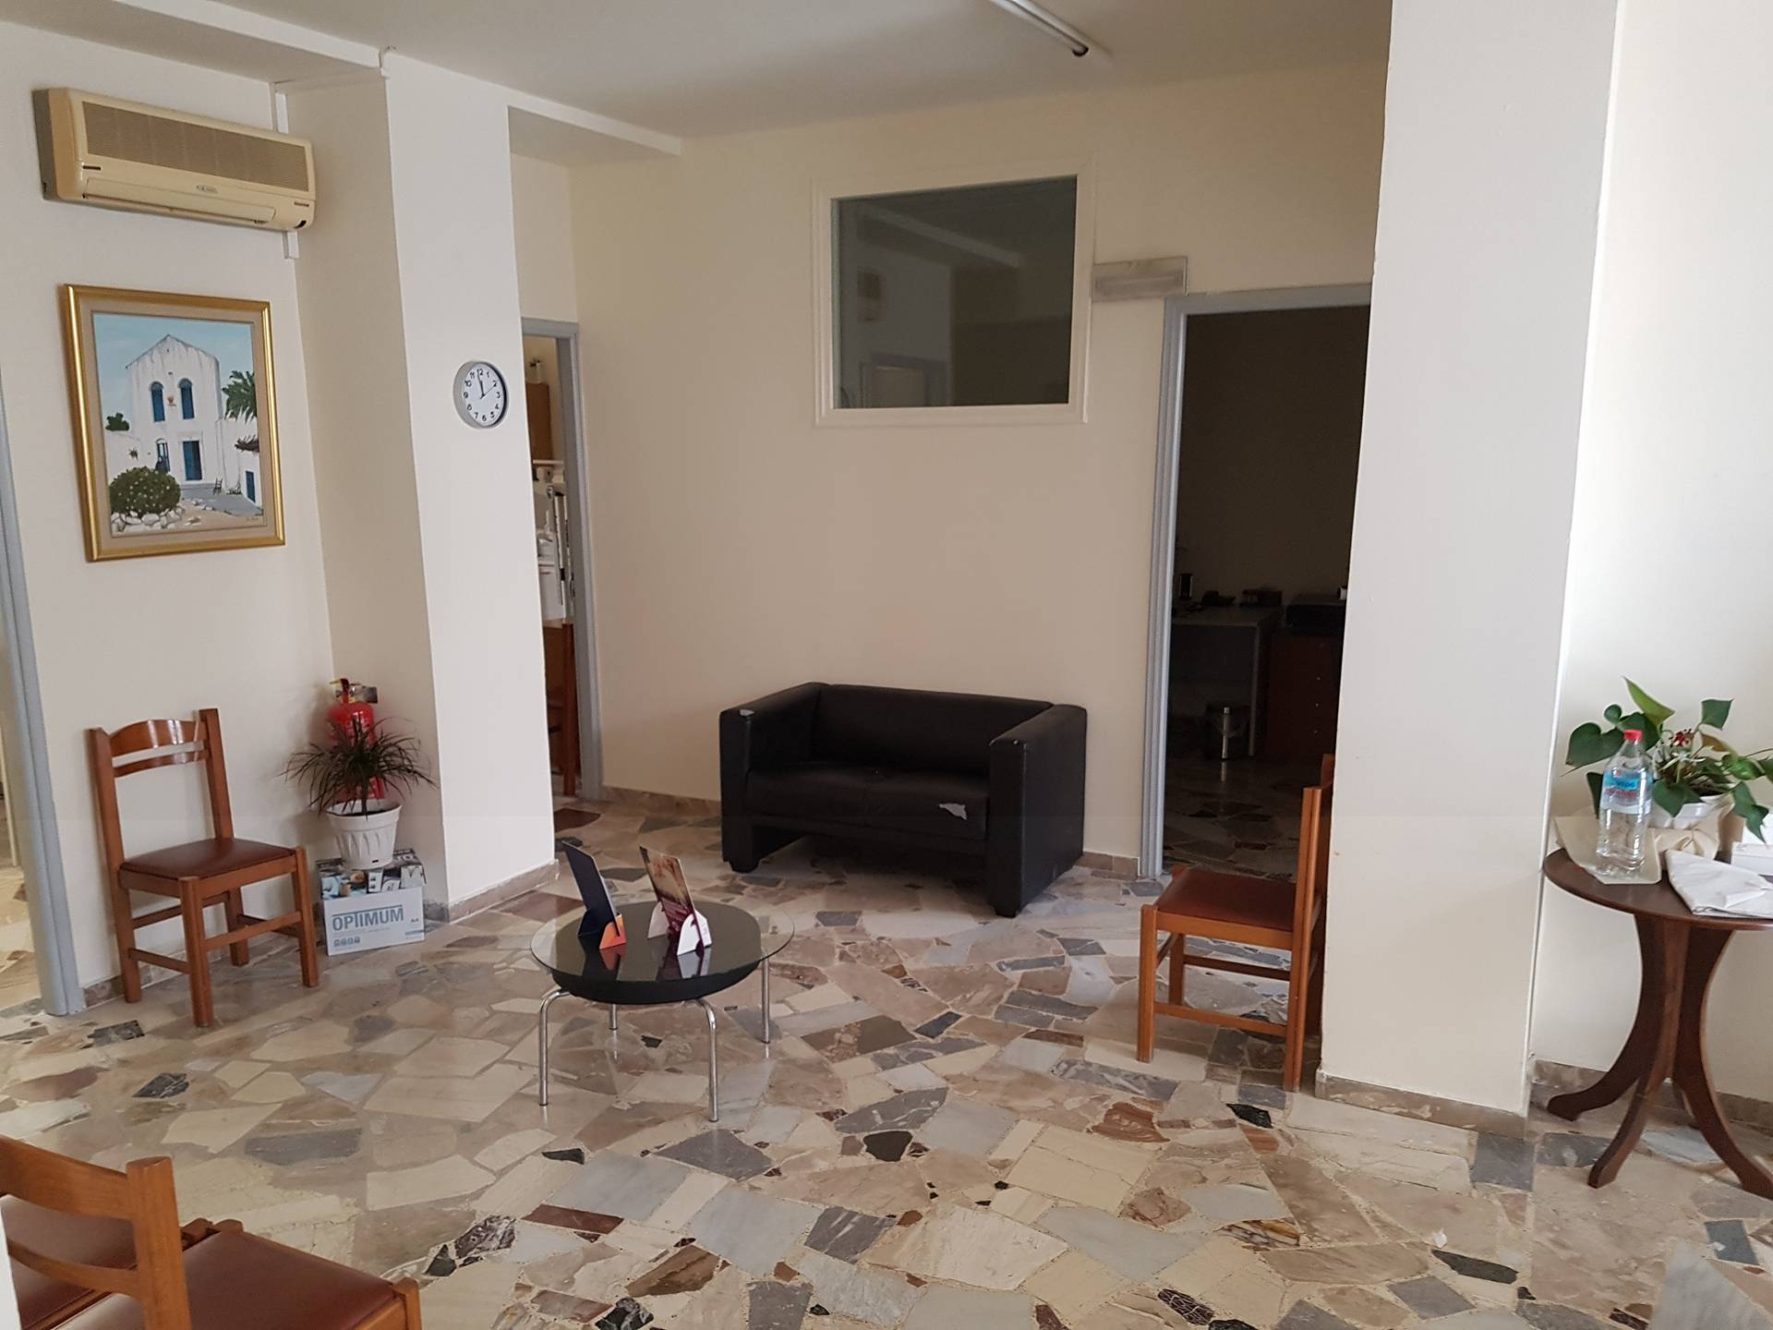
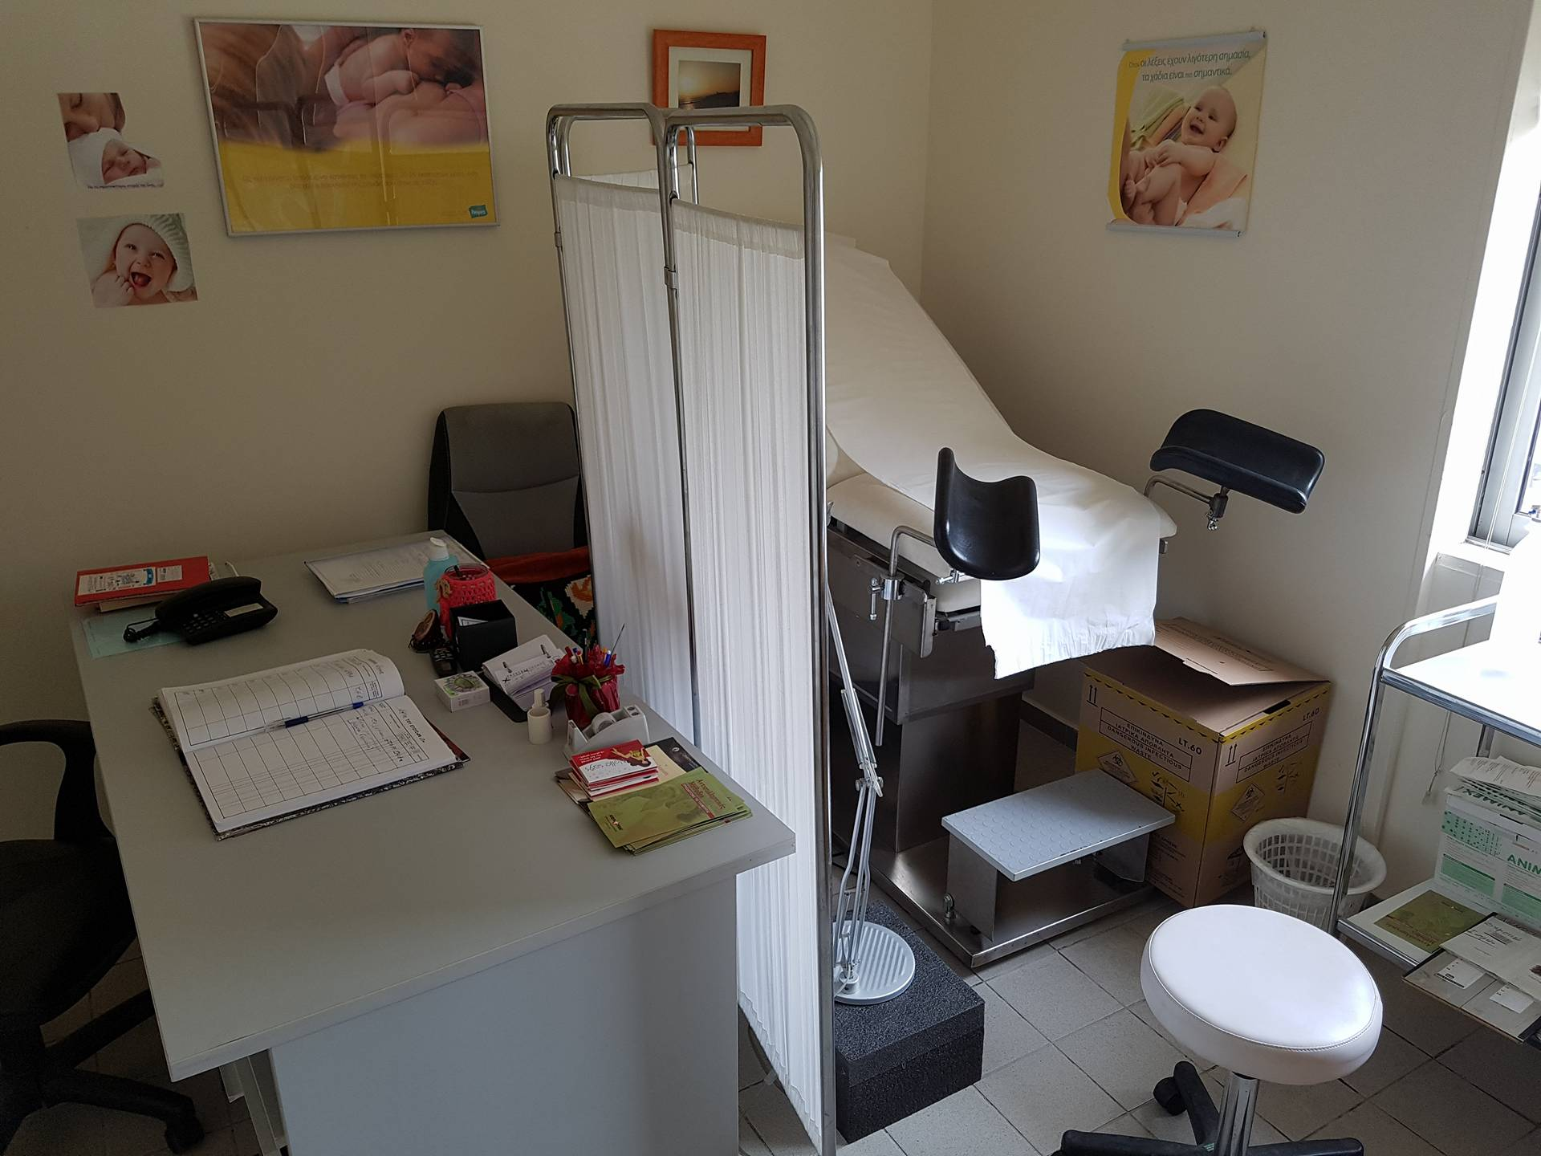
Δημοτικό Κοινωνικό Ιατρείο

Slide 32
Νέες Κοινωνικές Δομές και Δράσεις
Μέσα στο 2017 ξεκίνησαν επίσης:
Το Κοινωνικό Φαρμακείο του Δήμου Ηρακλείου
Το Κέντρο Κοινότητας.
Το Ταμείο Αλληλεγγύης.
Η αποστολή δεμάτων σε φοιτητές.

Slide 33
Στήριξη Υφιστάμενων Κοινωνικών Δομών
Κέντρο Αστέγων: Λειτουργεί για πρώτη φορά από το 2015 με διανυκτέρευση.
Κοινωνικό Φροντιστήριο: Λειτουργεί και στα Τέσσερα Δημοτικά Διαμερίσματα, καθώς και στην Δημοτική Κοινότητα Βασιλειών, με περισσότερους από 200 μαθητές και 50 εθελοντές καθηγητές.
Κοινωνικό Παντοπωλείο και Παροχή Συσσιτίου: Σε συνεργασία με τα Ιδρύματα Καλοκαιρινού, ωφελούνται περίπου 200 οικογένειες μηνιαίως κ.α.

Slide 34
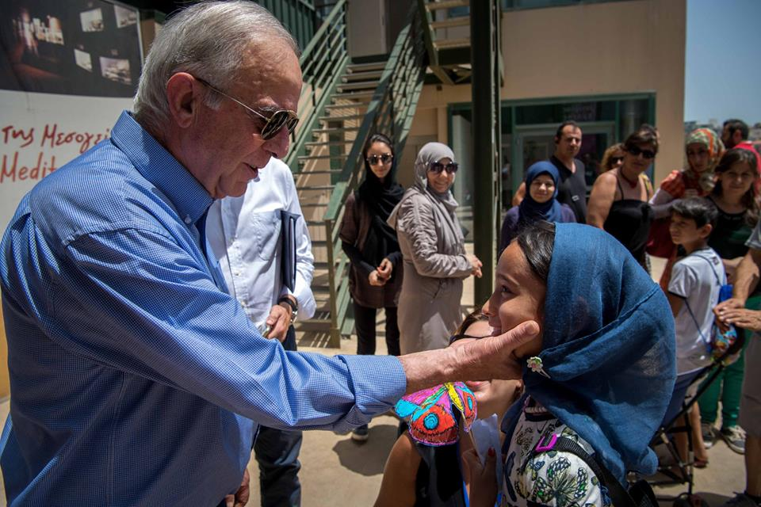
Προσφυγικό
Η ΠΕΔ Κρήτης αντιμετώπισε το ζήτημα με ψυχραιμία και έφτασε στην σημερινή, υποδειγματική λύση με ομοψυχία παρά τις κραυγές ορισμένων το καλοκαίρι του 2016.

Slide 35
Χρηματοδότηση από Ιδίους Πόρους
Ένα μεγάλο ποσοστό όλων των παραπάνω χρηματοδοτήθηκε ή χρηματοδοτείται από ίδιους πόρους Δήμου Ηρακλείου, παρά το γεγονός ότι τα οικιακά δημοτικά τέλη μειώθηκαν στα επίπεδα του 2014 (και παραμένουν από τα χαμηλότερα στην χώρα) ενώ συνεχίστηκαν και οι μειώσεις σε διάφορες άλλες κατηγορίες τελών.

Slide 36
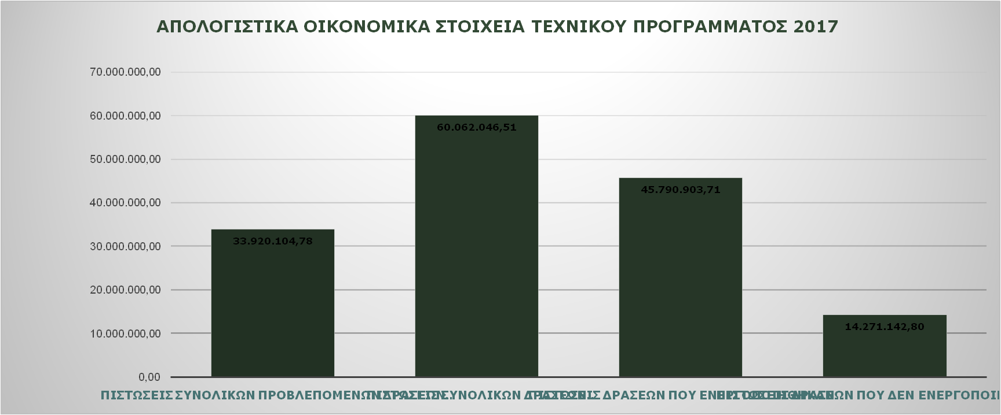
Πορεία υλοποίησης του Τεχνικού Προγράμματος του 2017

Slide 37
Πορεία υλοποίησης του Τεχνικού Προγράμματος του 2017,
Δημοτικής Ενότητας Ν. Αλικαρνασσού

Slide 38
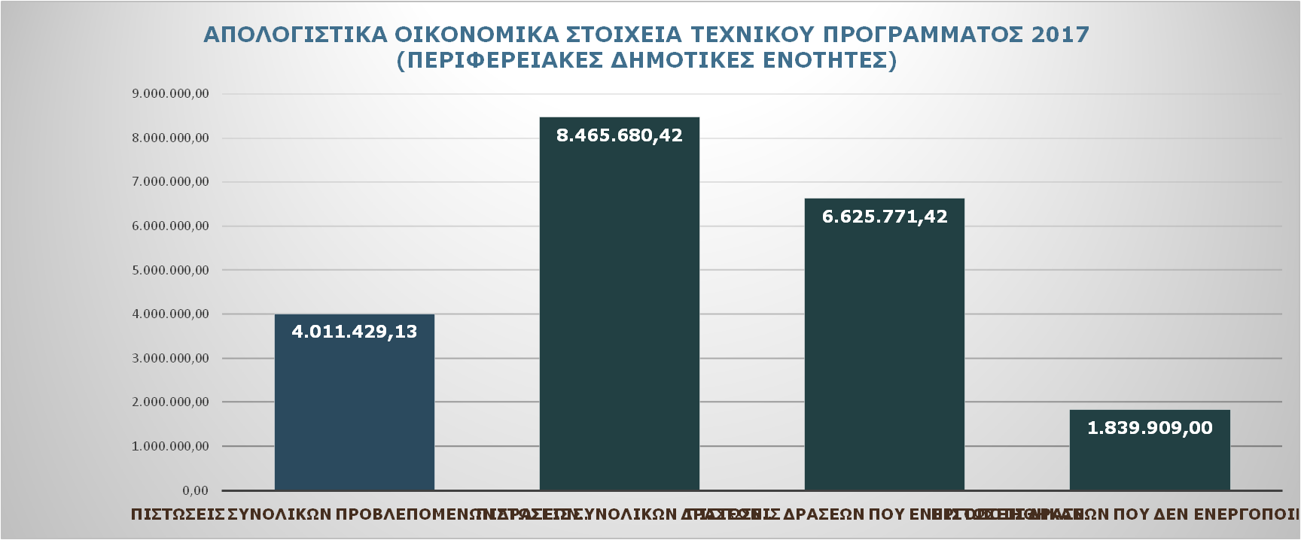
Πορεία υλοποίησης του Τεχνικού Προγράμματος του 2017,
Περιφερειακών Δημοτικών Ενοτήτων

Slide 39
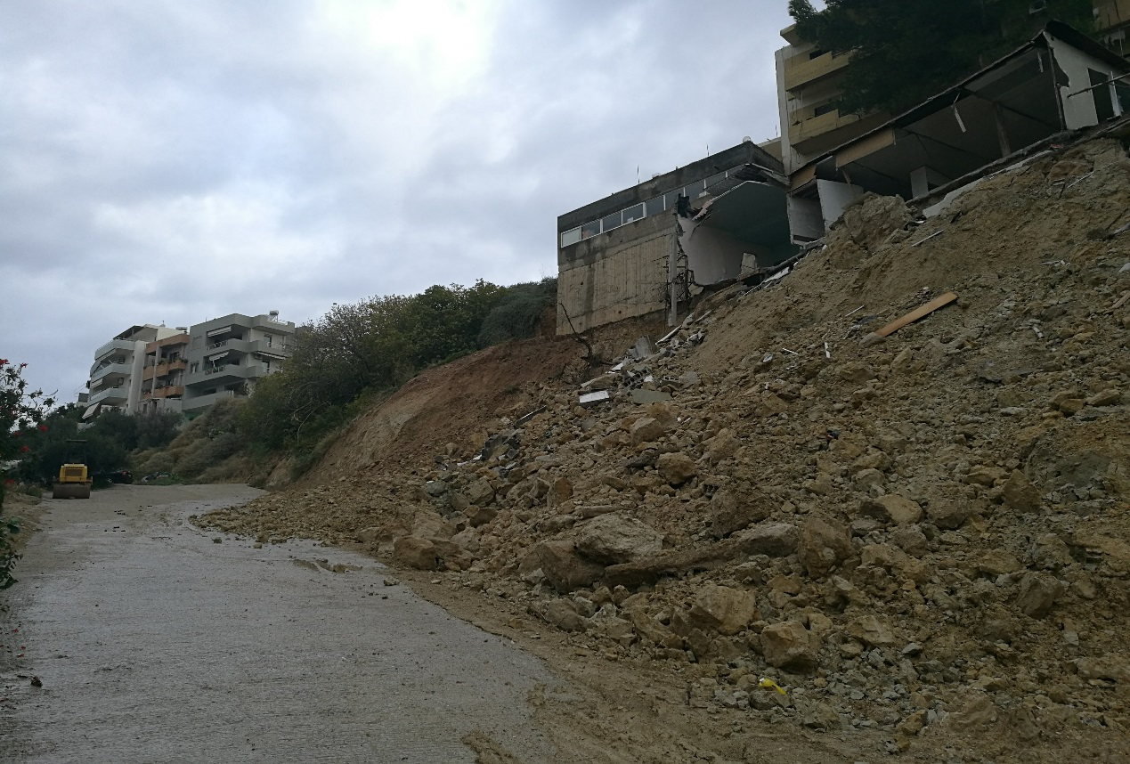
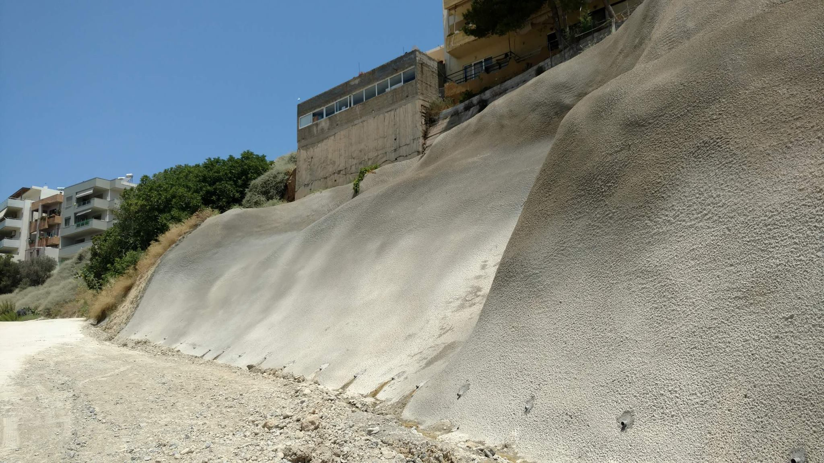
Άλλα Έργα και Παρεμβάσεις
Αποκατάσταση Πρανούς στην Οδό Μνησικλή
Πριν
Μετά

Slide 40
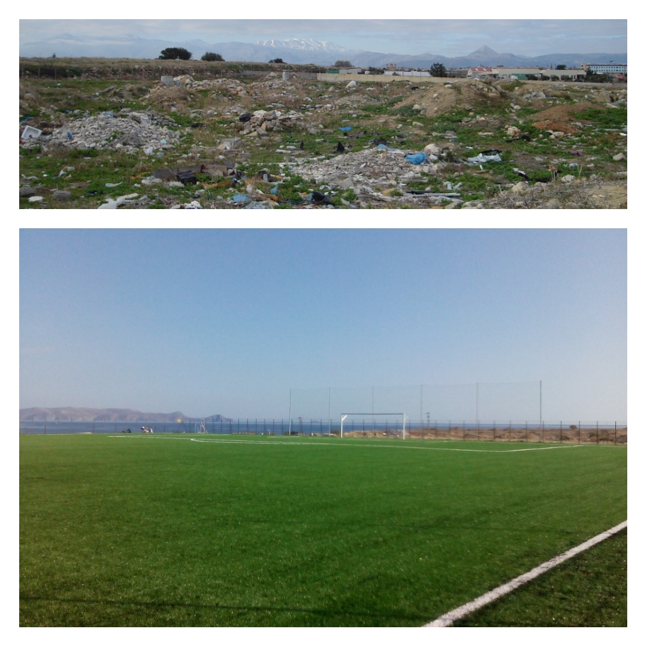
Κατασκευή Ικάριου γηπέδου στη Νέα Αλικαρνασσό

Slide 41
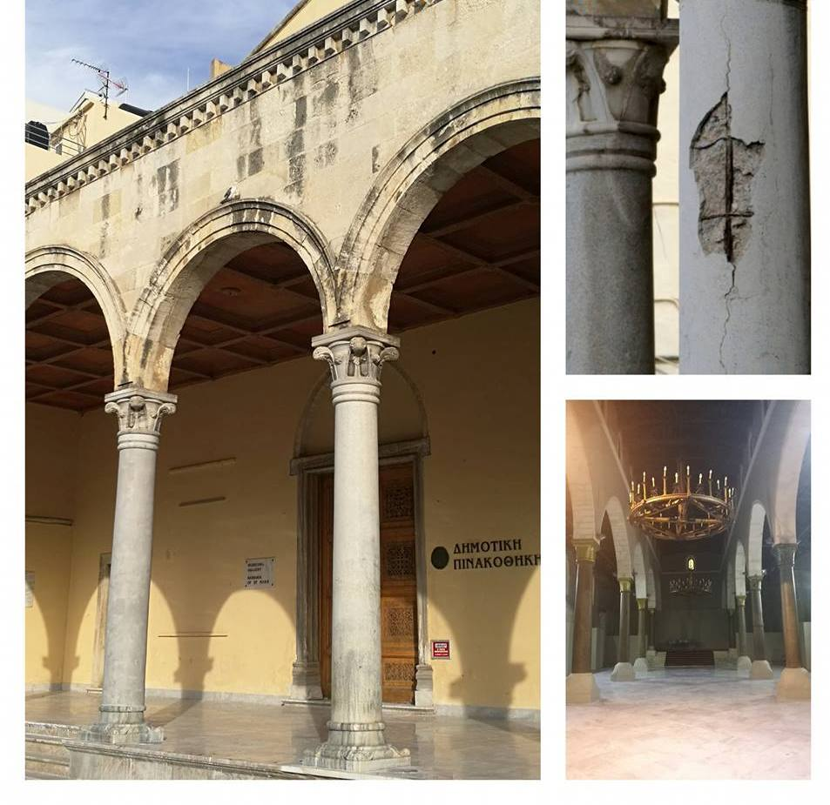
Αποκατάσταση Βασιλικής του Αγίου Μάρκου

Slide 42
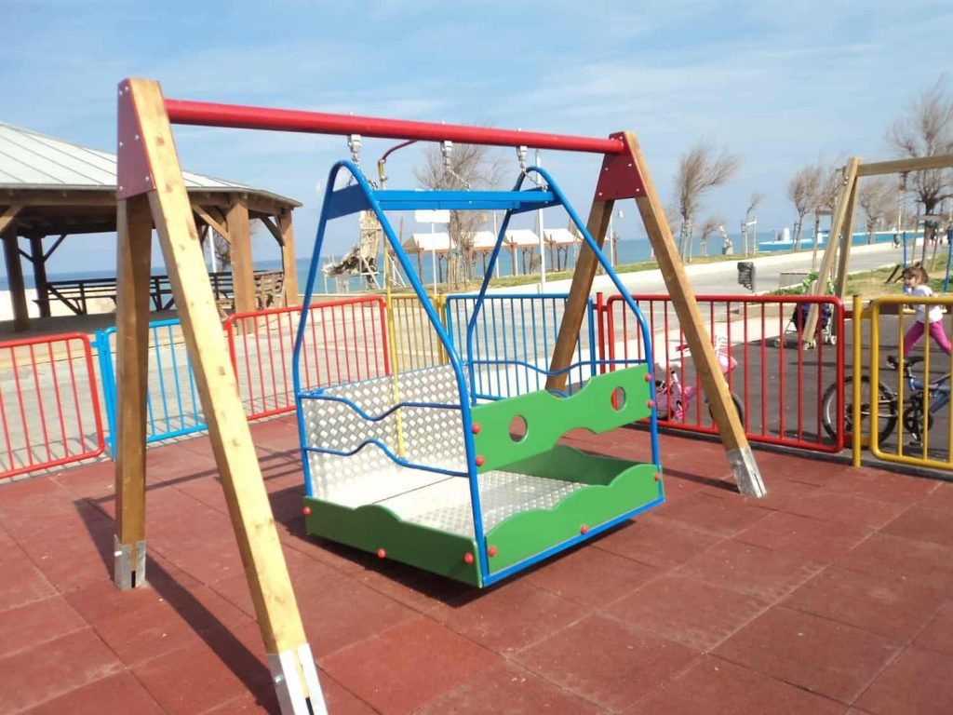
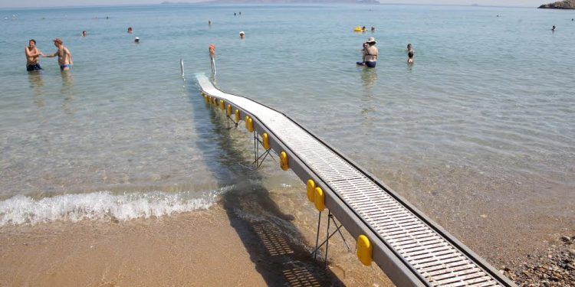
Υποδομές ΑΜΕΑ
Τοποθέτηση της πρώτης κούνιας ΑΜΕΑ στην Κρήτη – Καράβολας
Τοποθέτηση συσκευής αυτόνομης πρόσβασης στη θάλασσα – Ακτή Καρτερού

Slide 43
Συμπερασματικά
Σπάνια μια δημοτική αρχή έχει πετύχει όσα εμείς στην πρώτη της θητεία.
Σε πείσμα όσων προβλέπουν κάθε μέρα εδώ και τέσσερα χρόνια την διάλυσή μας:
Είμαστε εδώ.
Είμαστε ενωμένοι.
Εφαρμόζουμε το πρόγραμμα μας.
Αλλάζουμε την πόλη προς το καλύτερο.
Η μόνη αξιολόγηση που μας ενδιαφέρει είναι αυτή των δημοτών.

Slide 44
Ευχαριστώ
Τους εργαζομένους του Δήμου Ηρακλείου.
Τους συνεργάτες μου, τα μέλη της δημοτικής αρχής και όλα τα μέλη της Δύναμης Πολιτών, εκλεγμένα ή μη.
Τους κοινωνικούς μας εταίρους.
Τις παρατάξεις της Αντιπολίτευσης.
Τους δημότες για την στήριξη καθώς και για την κριτική τους.

Slide 45
Συνεχίζουμε για να ολοκληρώσουμε αυτά που έχουμε ξεκινήσει και να πετύχουμε αυτά που έχουμε οραματιστεί.
Δεν σταματάμε μέχρι το Ηράκλειο να γίνει Μητροπολιτικό Κέντρο της Μεσογείου
Βασίλης Λαμπρινός
Δήμαρχος Ηρακλείου

